Slide 1
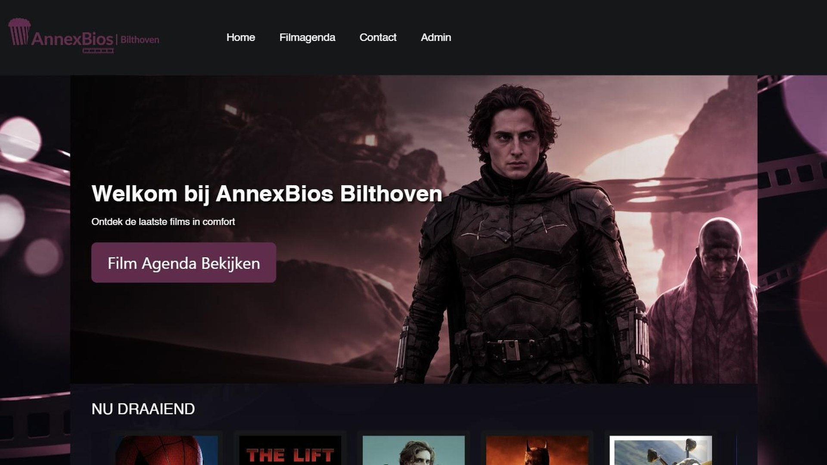


FILMS KIJKEN EN
STOELEN RESERVEREN
Sprint review · Module 5.1
Artem, Ivan, Lucas en Deny
Live: u250444.gluwebsite.nl/AnnexBios
Notes:
SPREKER: Artem (30 sec)
Goedemorgen allemaal. Wij zijn Artem, Ivan, Lucas en Deny. Vandaag laten wij onze website zien: de website van AnnexBios in Bilthoven. De website staat al online, u ziet het adres hier.
Op de website kun je zien welke films er draaien. En je kunt een stoel reserveren.

Slide 2




DE OPDRACHT
EEN WEBSITE VOOR BILTHOVEN
Klant
Tijd
Doel
Gebruikers
Annex Bios B.V. uit Utrecht. Wij maken de vestiging Bilthoven.
Drie weken. Drie sprints van één week.
Films en tijden laten zien. Een stoel reserveren.
De bezoeker, vaak op zijn telefoon. En de medewerker.
AnnexBios Bilthoven · Sprint review
Artem · 2/20
Notes:
SPREKER: Artem (40 sec)
Onze klant is Annex Bios. Dat is een bioscoop uit Utrecht. Annex Bios koopt kleine bioscopen in de regio. Wij maken de website voor de vestiging in Bilthoven.
We hadden drie weken, dus drie sprints van één week.
Het doel: de bezoeker ziet welke films er draaien, en kan snel een stoel reserveren. De meeste bezoekers gebruiken hun telefoon. De medewerker van Bilthoven beheert de reserveringen.
Nu geef ik het woord aan Lucas.

Slide 3
HET TEAM
WIE DEED WAT?
Artem
Ivan
Basis, stoelen kiezen, de API en de merges in Git.
Database, reserveren en het beheerscherm.
Lucas
Deny
Header, footer, filmagenda en filmdetail.
Homepage, het design en Tailwind CSS.
AnnexBios Bilthoven · Sprint review
Lucas · 3/20
Notes:
SPREKER: Lucas (30 sec)
Hier ziet u wie wat gedaan heeft.
Artem heeft de basis gemaakt, de pagina om stoelen te kiezen en de koppeling met de API. Hij doet ook de merges in Git.
Ivan heeft de database, het reserveren en het beheerscherm gemaakt.
Ik heb de header, de footer, de filmagenda en de detailpagina gemaakt.
En Deny heeft de homepage en het design gemaakt, met Tailwind.

Slide 4



ONZE AANPAK
ZO HEBBEN WE GEWERKT
Scrum
GitHub
Techniek
Drie sprints van één week, met een review en een retro.
Eén repository. Artem maakt de merges.
PHP, MySQL, Tailwind CSS en de API.
AnnexBios Bilthoven · Sprint review
Lucas · 4/20
Notes:
SPREKER: Lucas (35 sec)
We werkten met Scrum: drie sprints van één week. Na elke sprint deden we een review en een retro.
Onze code staat op GitHub. Iedereen werkt aan zijn eigen deel, en Artem voegt alles samen. Dat heet mergen.
Het ontwerp hebben we eerst in Figma gemaakt. De website is gemaakt met PHP en een MySQL-database. Voor de opmaak gebruiken we Tailwind CSS. De films komen uit de API van het hoofdkantoor.

Slide 5
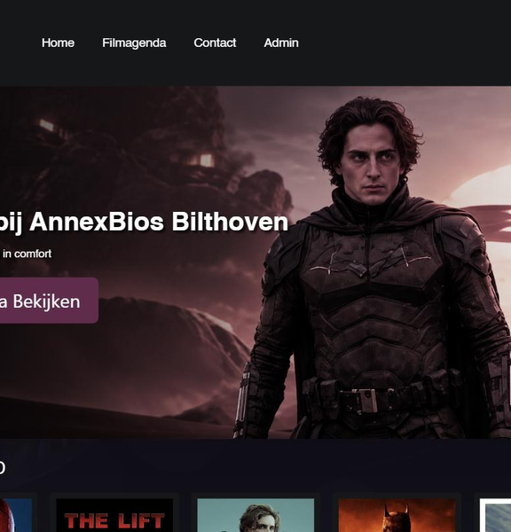
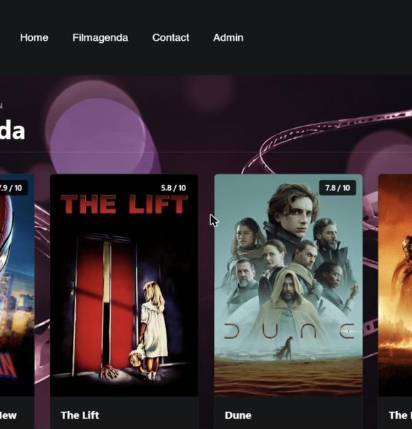
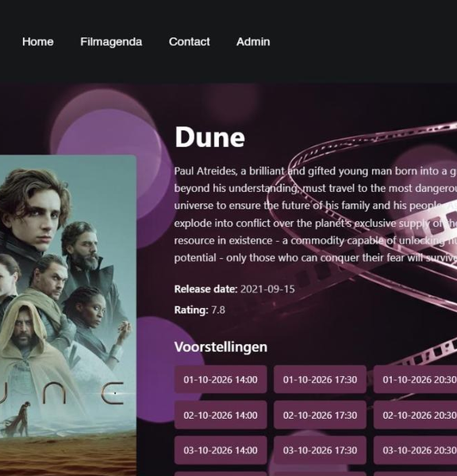
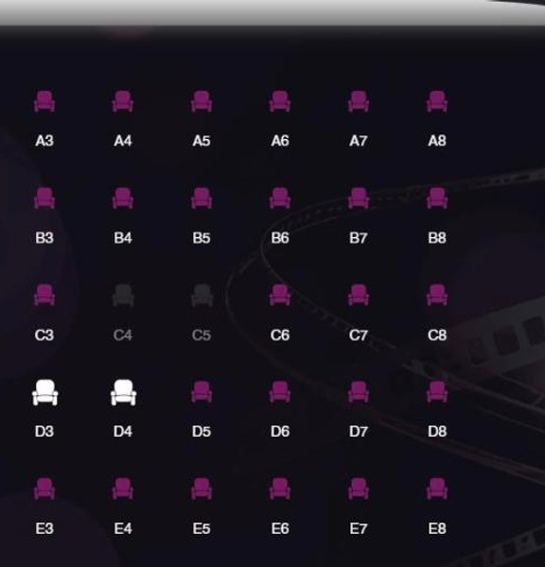
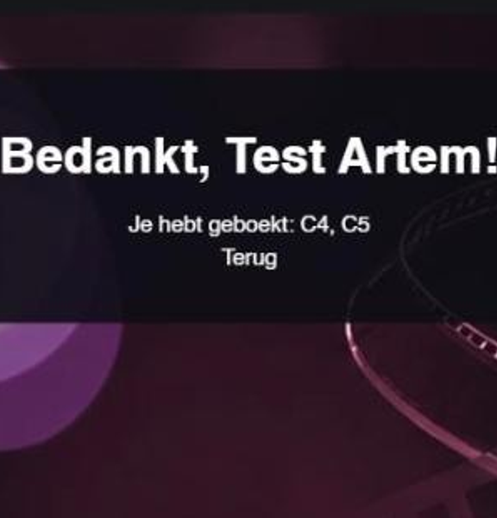

DE WEBSITE
VIJF PAGINA'S, ÉÉN ROUTE
STAP 1
STAP 2
STAP 3
STAP 4
STAP 5
HOME
AGENDA
DETAIL
STOELEN
KLAAR
Films in een slider
Alle films
Info en tijden
Kies je plek
Bevestiging
AnnexBios Bilthoven · Sprint review
Lucas · 5/20
Notes:
SPREKER: Lucas (40 sec)
Onze website heeft vijf pagina's. Samen vormen ze één route.
Op de homepage zie je de films die nu draaien. Op de filmagenda zie je alle films. Klik je op een film, dan kom je op de detailpagina met de tijden. Kies je een tijd, dan kies je je stoel. En op de laatste pagina zie je de bevestiging.
Elke pagina heeft dezelfde header en footer, want we gebruiken includes.

Slide 6
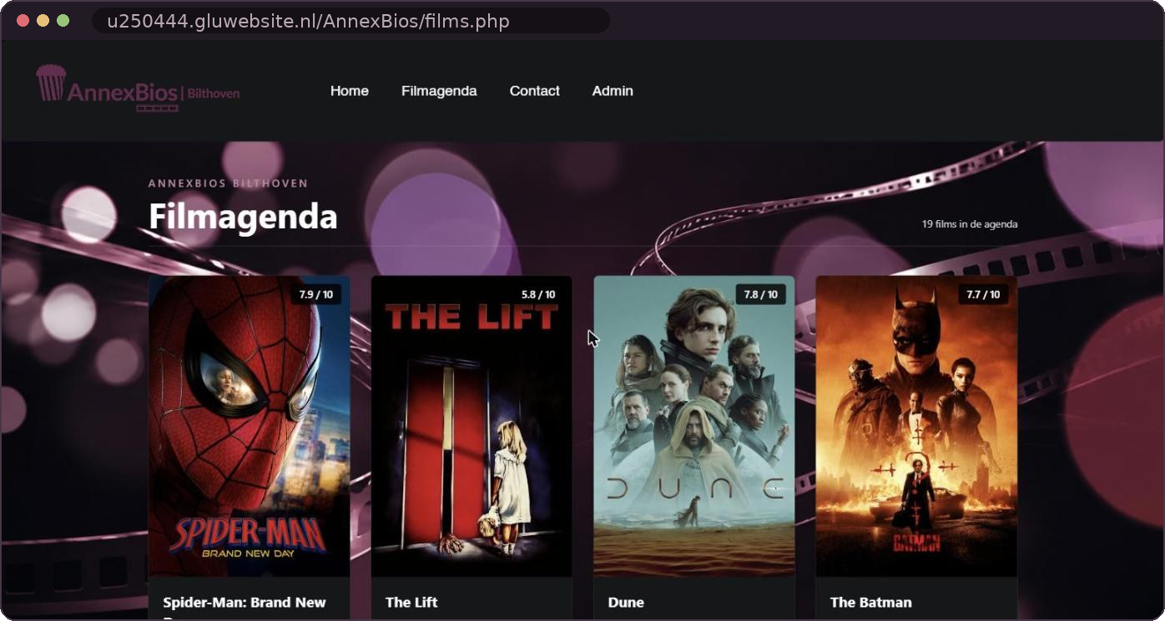
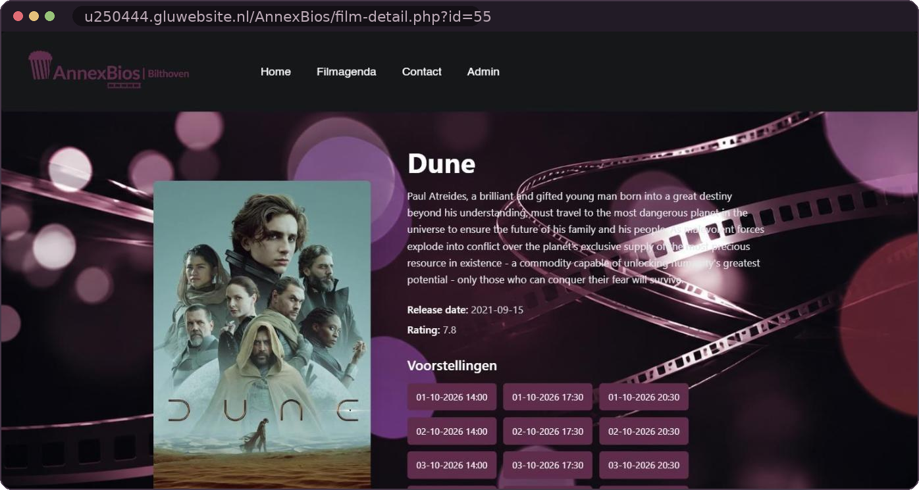
FILMAGENDA EN FILMDETAIL
ALLE FILMS, LIVE UIT DE API
Filmagenda: poster, cijfer en korte tekst.
Filmdetail: info en alle tijden als knoppen.
AnnexBios Bilthoven · Sprint review
Lucas · 6/20
Notes:
SPREKER: Lucas (45 sec)
Links ziet u de filmagenda. Die heb ik gemaakt. Hier staan alle films, op dit moment negentien. Je ziet de poster, het cijfer en een korte tekst. Alle films komen live uit de API van het hoofdkantoor.
Rechts ziet u de detailpagina, hier van Dune. Je ziet de beschrijving, de datum en het cijfer. Onder 'Voorstellingen' staan alle tijden als knoppen. Klik je op een tijd, dan ga je naar de pagina om stoelen te kiezen.
Nu geef ik het woord aan Deny.

Slide 7
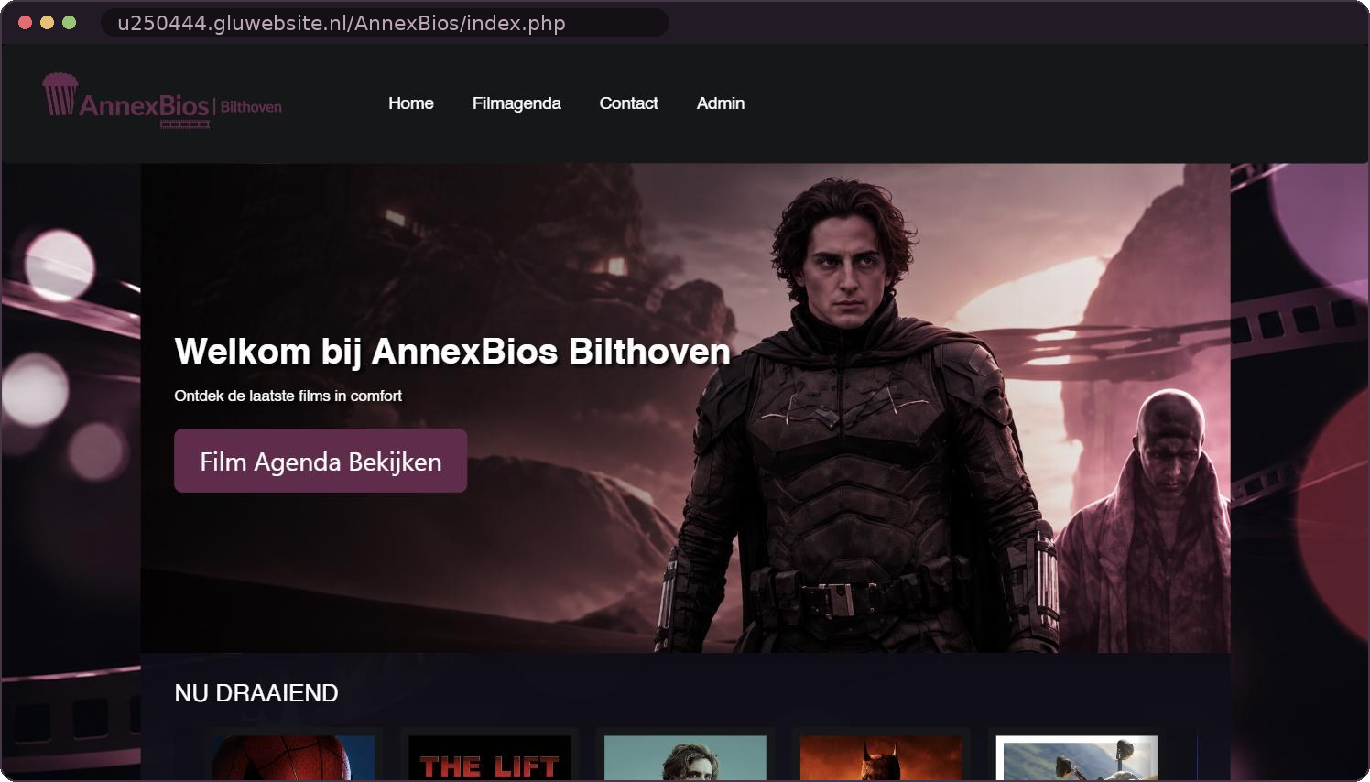
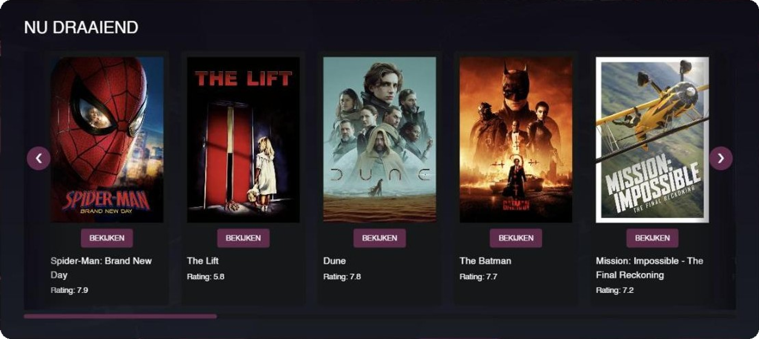
DE HOMEPAGE
WELKOM BIJ ANNEXBIOS
Grote afbeelding: de medewerker kan hem veranderen in admin.
Slider "Nu draaiend" met pijltjes.
Knop naar de filmagenda.
AnnexBios Bilthoven · Sprint review
Deny · 7/20
Notes:
SPREKER: Deny (40 sec)
Dit is de homepage. Ik heb hem ontworpen.
Bovenaan staat een grote afbeelding met de tekst 'Welkom bij AnnexBios Bilthoven'. De medewerker kan deze afbeelding zelf veranderen in het beheerscherm.
Met de knop ga je direct naar de filmagenda.
Daaronder staat een slider: 'Nu draaiend'. Met de pijltjes schuif je naar links of naar rechts.

Slide 8
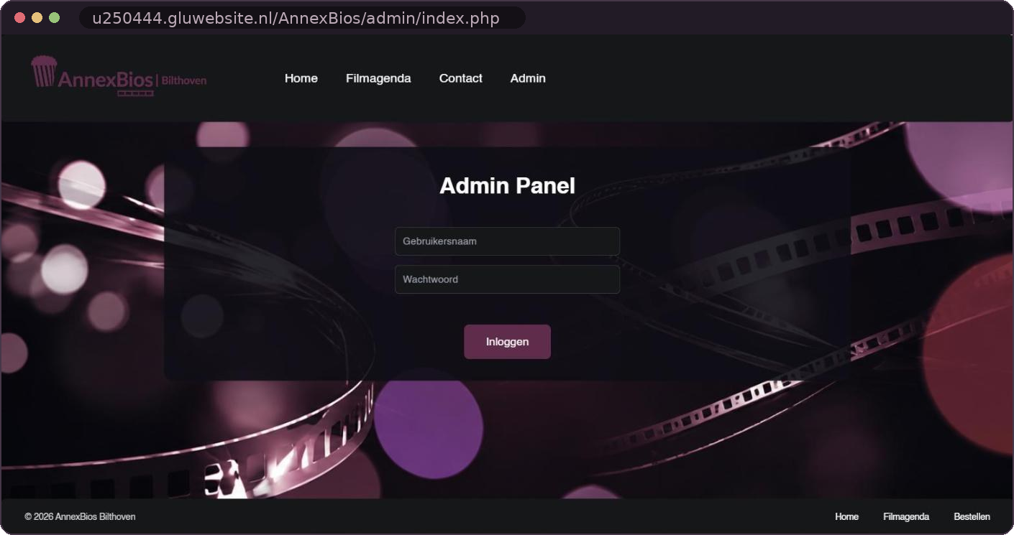
HET DESIGN
DONKER, PAARS, BIOSCOOP
Paars uit het logo
Tweede tint paars
Donkere header en footer
Achtergrond met filmrollen en lichtjes. Tailwind CSS voor de opmaak.
AnnexBios Bilthoven · Sprint review
Deny · 8/20
Notes:
SPREKER: Deny (35 sec)
Het design is donker, zoals in een bioscoop.
De kleur paars komt uit het logo van AnnexBios. We gebruiken twee tinten paars, voor knoppen en accenten. De header en de footer zijn bijna zwart.
Op de achtergrond ziet u filmrollen en lichtjes. Dat geeft de sfeer van een bioscoop.
Nu geef ik het woord aan Artem.

Slide 9
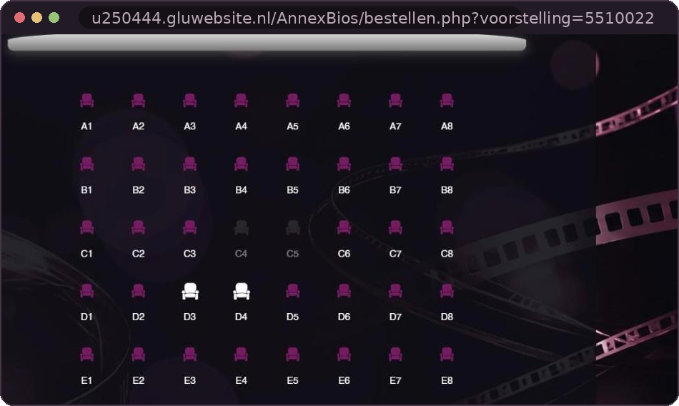



RESERVEREN
KIES JE STOEL
40
stoelen
5 rijen × 8
Vrij
Jouw keuze
Al bezet
C4 en C5 zijn al geboekt (grijs).
Naam en e-mail invullen.
Eén stoel = één boeking.
AnnexBios Bilthoven · Sprint review
Lucas · 9/20
Notes:
SPREKER: Lucas (45 sec)
Dit is het belangrijkste deel: een stoel reserveren. Dit is een echte schermafbeelding van onze site.
In de zaal zijn vijf rijen, van A tot E, met acht stoelen per rij. Dat zijn veertig stoelen per voorstelling.
Een paarse stoel is vrij. Klik je erop, dan wordt hij wit: dat is jouw keuze. Hier heb ik D3 en D4 gekozen.
C4 en C5 zijn grijs: die zijn al geboekt.
Nu vertelt Lucas wat er daarna gebeurt.

Slide 10
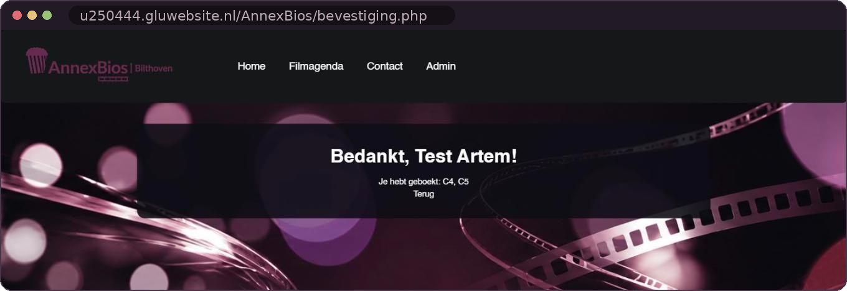
BEVESTIGING
BEDANKT, JE STOEL IS GEBOEKT
Controleren
Stoel A1–E8? Geldige e-mail? Bestaat de voorstelling?
Opslaan
INSERT in de tabel reservering.
Echte boeking op de live site: Test Artem, stoelen C4 en C5.
Nooit dubbel
UNIQUE: één stoel per voorstelling.
AnnexBios Bilthoven · Sprint review
Lucas · 10/20
Notes:
SPREKER: Lucas (45 sec)
Na 'Bevestigen' komt deze pagina: 'Bedankt, Test Artem! Je hebt geboekt: C4, C5.' Dit is een echte test-boeking op onze live site.
Wat gebeurt er op de achtergrond? Eerst controleert de site alles: is de stoel echt A1 tot en met E8, is het e-mailadres geldig, en bestaat de voorstelling.
Dan slaat de site de stoel op in de database.
De database heeft een regel: één stoel kan maar één keer per voorstelling geboekt worden. Zo kunnen twee mensen nooit dezelfde stoel boeken.
Nu vertelt Artem over de API.

Slide 11
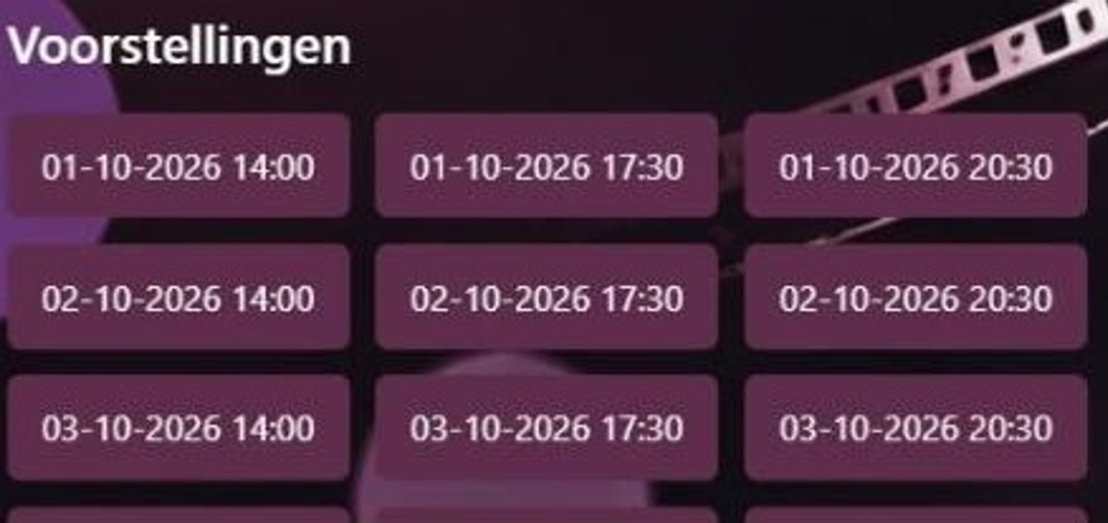

DE API
FILMS VAN HET HOOFDKANTOOR
API hoofdkantoor
api.php
Onze pagina's
Titel, poster, tekst en cijfer
Onze code haalt de films op
Home, agenda en detail
Geen tijden in de API
Onze oplossing: elke film draait 5 dagen, om 14:00, 17:30 en 20:30. Het ID bevat film + datum + tijd, bv. 5510022.
AnnexBios Bilthoven · Sprint review
Artem · 11/20
Notes:
SPREKER: Artem (45 sec)
De films maken we niet zelf. Ze komen uit de API van het hoofdkantoor. Zo zien alle vestigingen dezelfde films.
In api.php haal ik de films op, met een token. We krijgen de titel, de poster, de beschrijving en het cijfer.
Probleem: ik heb geen voorstellingen. Mijn oplossing: elke film draait vijf dagen, om twee uur, half zes en half negen.
Het nummer van een voorstelling bestaat uit de film, de datum en de tijd. Bijvoorbeeld 5510022: film 55, 2 oktober, 20:30.
Nu geef ik het woord aan Deny.

Slide 12
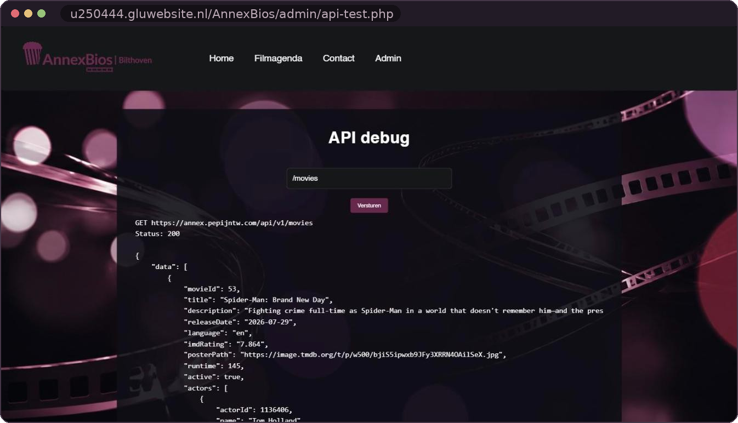
API DEBUG
ZO TESTEN WE DE API
Alleen voor de admin.
Typ een pad, bv. /movies.
Je ziet het echte antwoord: status 200 en de JSON.
Het token wordt niet getoond.
AnnexBios Bilthoven · Sprint review
Artem · 12/20
Notes:
SPREKER: Artem (30 sec)
Dit is de API debug-pagina. Die zit in het beheerscherm, dus alleen de admin kan hem zien.
Je typt een pad, bijvoorbeeld /movies, en je ziet het echte antwoord van de API: status 200 en alle gegevens.
Het token laten we niet zien op de pagina.
Nu geef ik het woord aan Ivan.

Slide 13
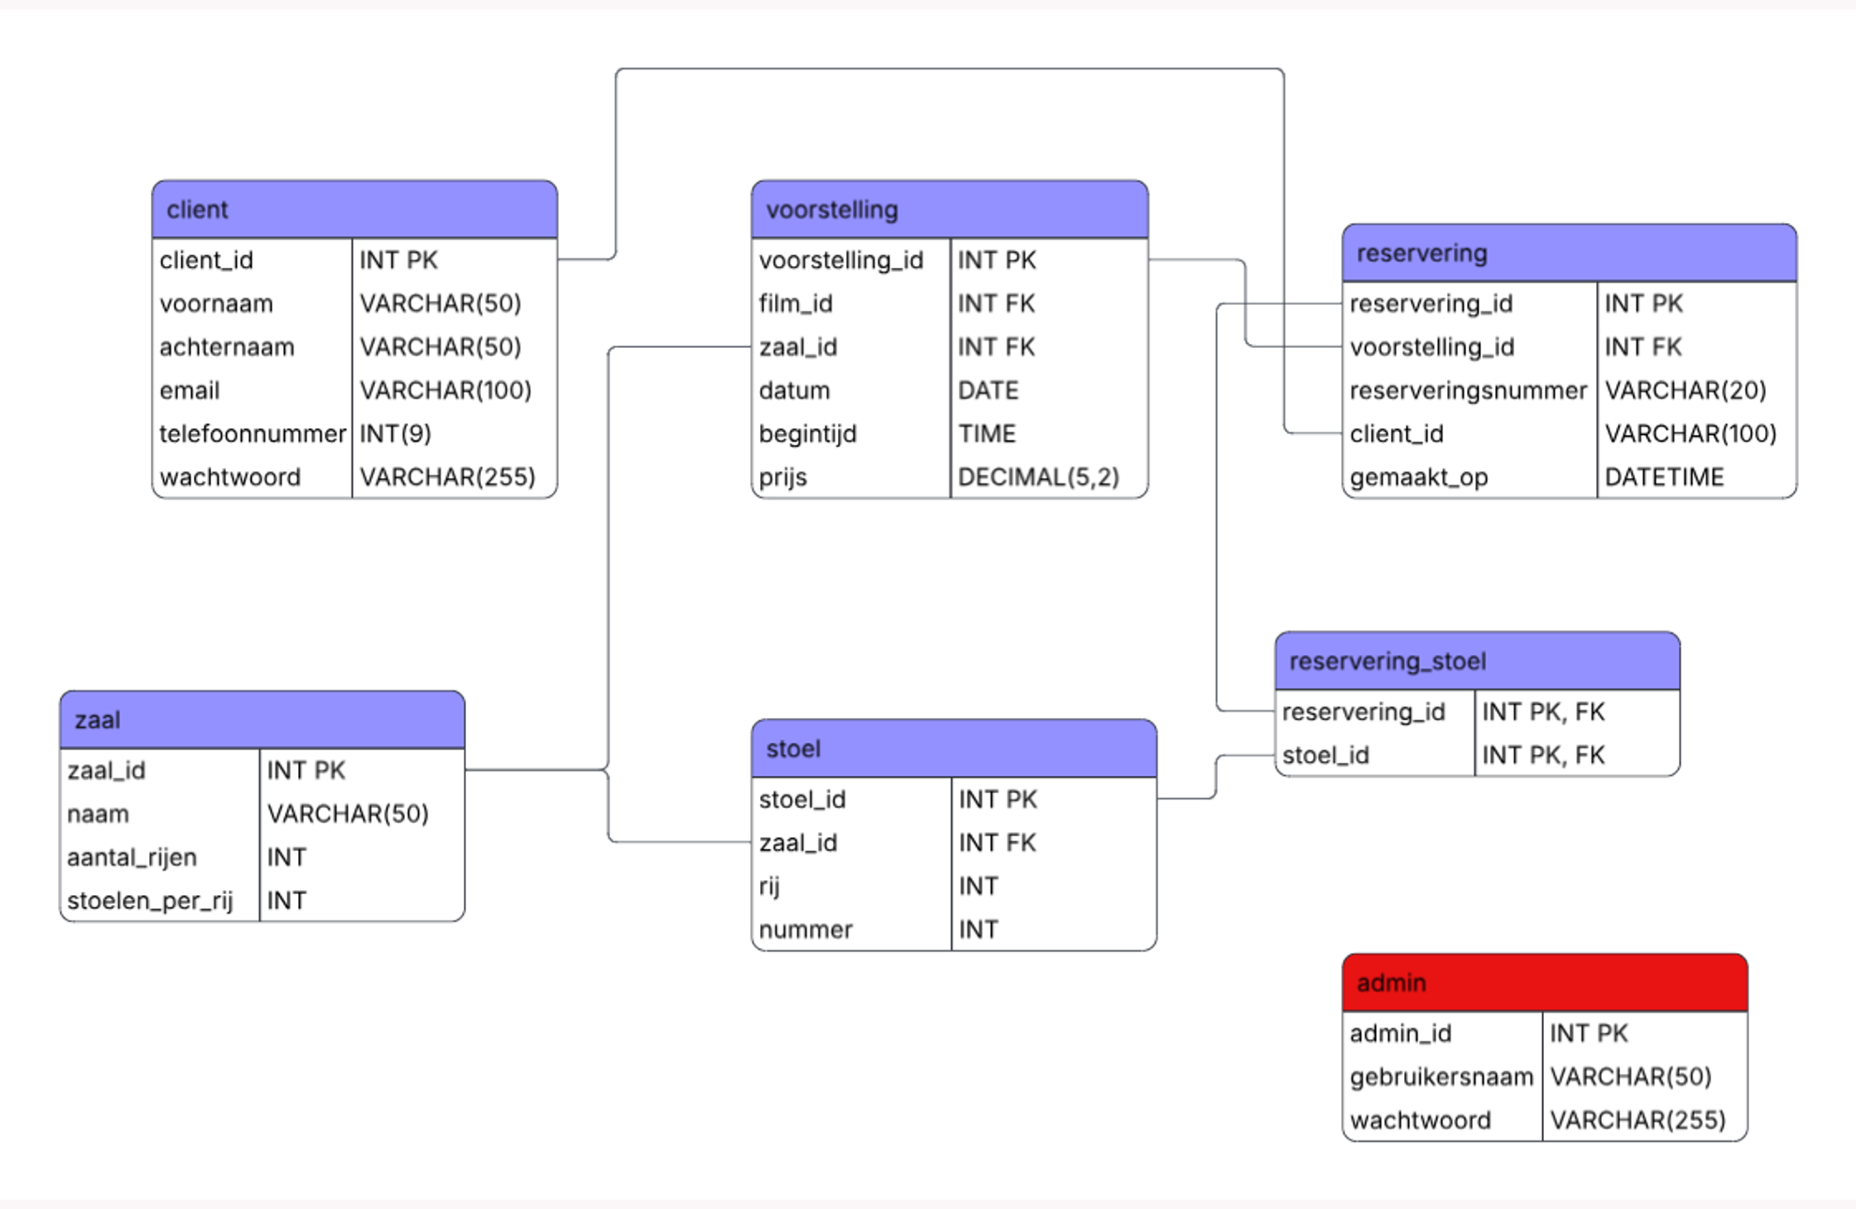
DE DATABASE
  VAN GROOT PLAN NAAR SIMPEL
Eerst: een ERD met 7 tabellen.
Nu: films en tijden komen uit de API. Wij bewaren alleen:
reservering
site_settings
admin_log
AnnexBios Bilthoven · Sprint review
Ivan · 13/20
Notes:
SPREKER: Ivan (45 sec)
Ik heb de database gemaakt.
Links ziet u ons eerste plan: een ERD met zeven tabellen, bijvoorbeeld voor films, zalen, stoelen en klanten.
Toen kwam de API. De films en de tijden komen nu uit de API. Daarom hebben we de database kleiner gemaakt.
Nu hebben we nog drie tabellen: reservering, site_settings en admin_log.
Nu laat Lucas het beheerscherm zien.

Slide 14
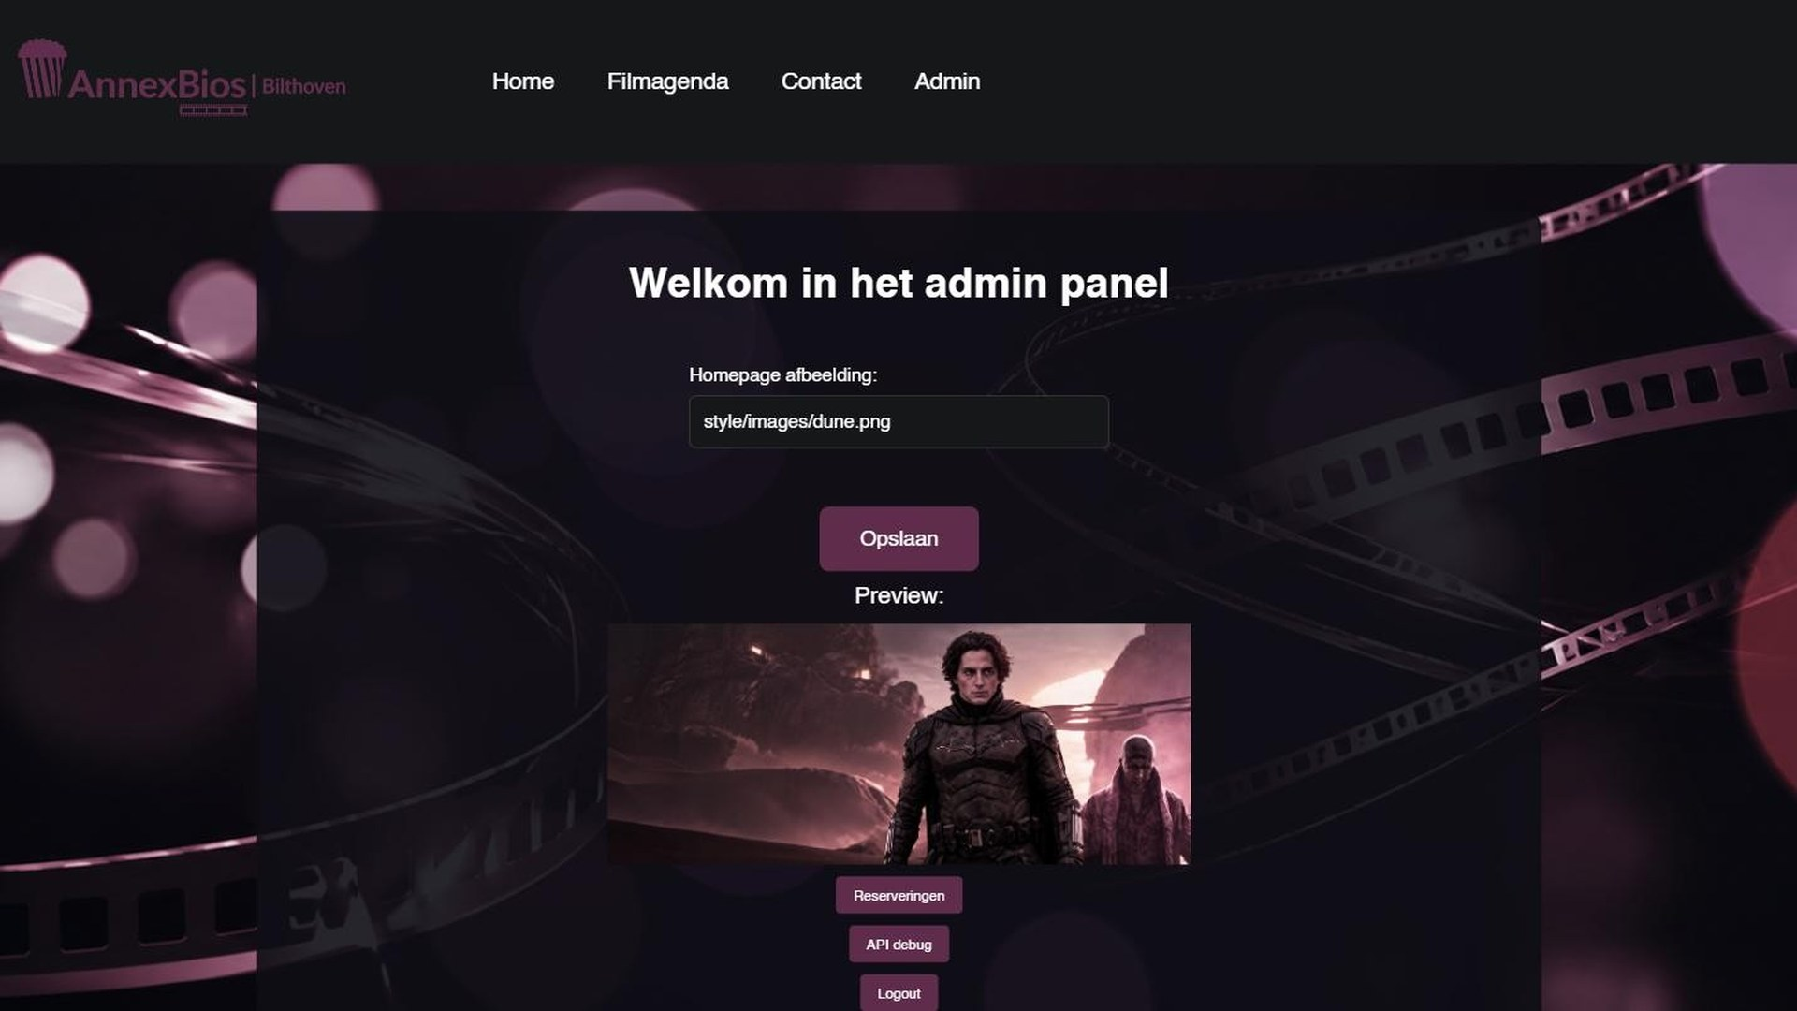

DEEL 3
HET BEHEERSCHERM
Alles wat de medewerker van Bilthoven nodig heeft: inloggen, de homepage aanpassen en reserveringen beheren.
AnnexBios Bilthoven · Sprint review
Lucas · 14/20
Notes:
SPREKER: Lucas (15 sec)
Nu laat ik het beheerscherm zien. Dat is het deel voor de medewerker van Bilthoven. Ivan heeft het gemaakt.

Slide 15
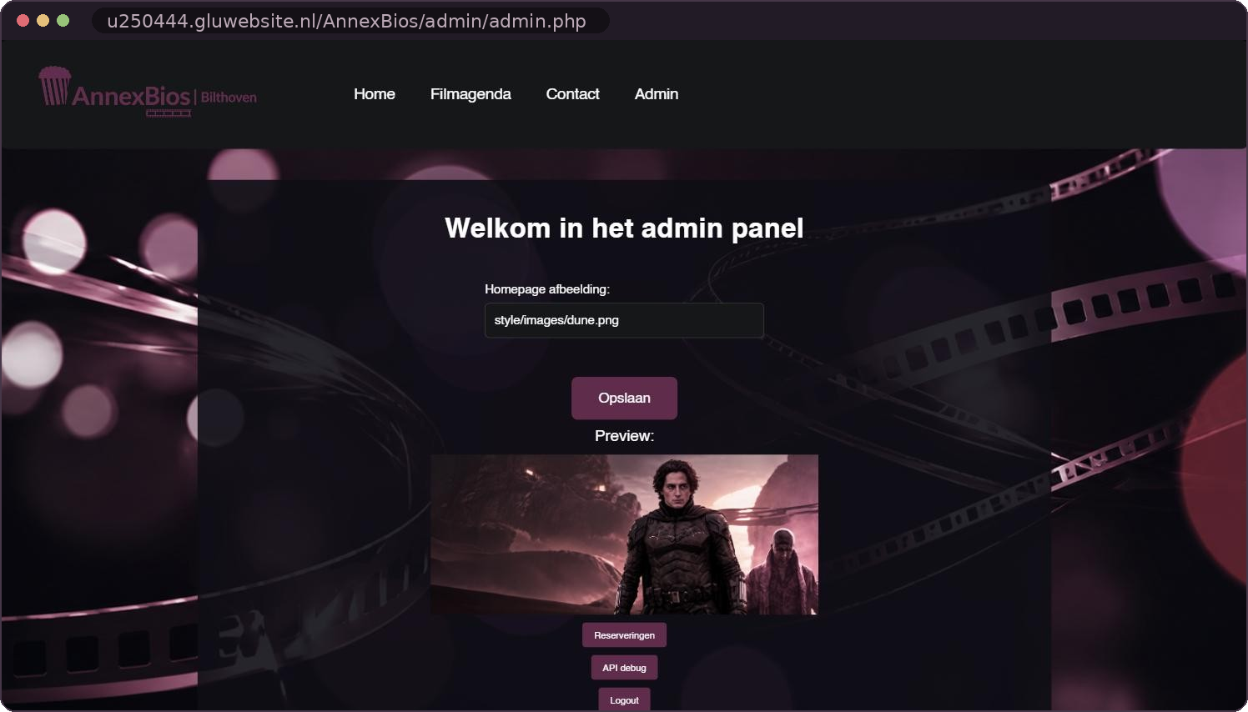
HET BEHEERSCHERM
INLOGGEN EN ADMIN PANEL
1. Inloggen: gebruikersnaam en wachtwoord. Zonder inloggen kom je er niet in.
2. Admin panel: nieuwe homepage-afbeelding invullen, opslaan, en meteen een preview zien.
AnnexBios Bilthoven · Sprint review
Ivan · 15/20
Notes:
SPREKER: Ivan (40 sec)
Links ziet u het inlogscherm. De medewerker logt in met een gebruikersnaam en een wachtwoord. Zonder inloggen kom je niet in het beheerscherm.
Rechts ziet u het admin panel. Hier kan de medewerker de afbeelding van de homepage veranderen. Hij vult een nieuw pad in, klikt op 'Opslaan', en ziet meteen een preview.
Onderaan staan knoppen naar de reserveringen, de API debug en uitloggen.

Slide 16
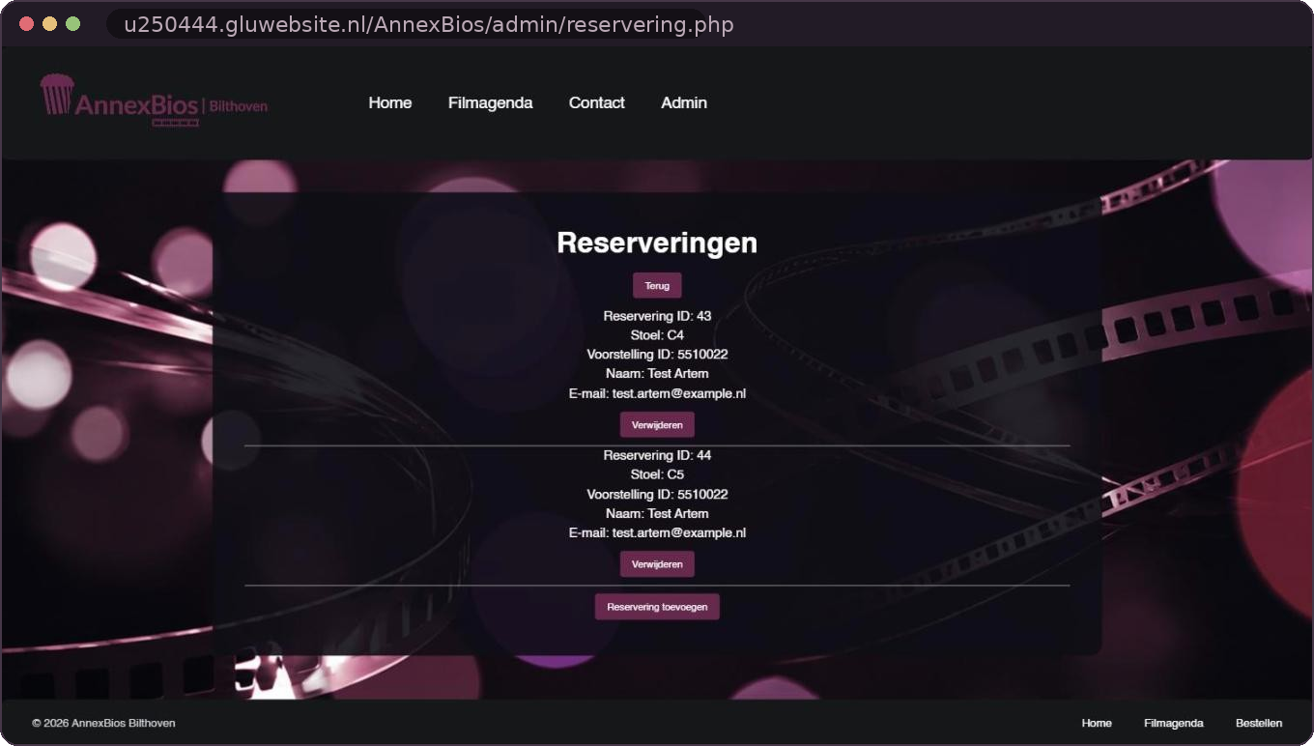
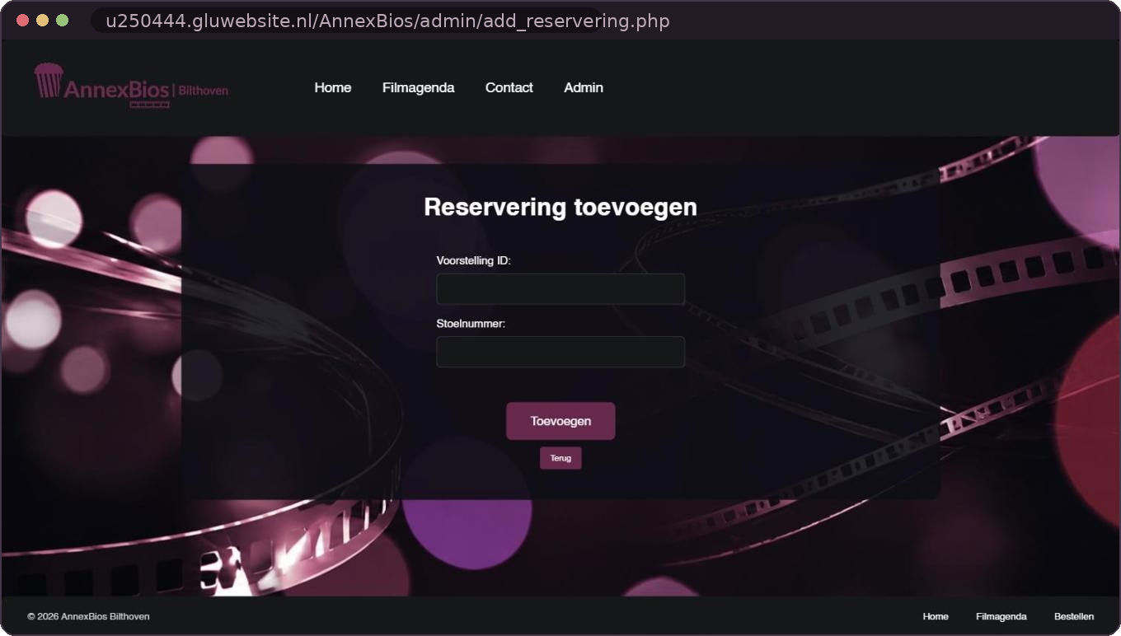
HET BEHEERSCHERM
RESERVERINGEN BEHEREN
Lijst: stoel, voorstelling, naam en e-mail. Met de knop "Verwijderen".
Toevoegen: voorstelling-ID en stoelnummer invullen, bv. voor een telefoon-boeking.
AnnexBios Bilthoven · Sprint review
Ivan · 16/20
Notes:
SPREKER: Ivan (40 sec)
Hier ziet u alle reserveringen. U ziet de test-boeking: stoel C4 en C5, voorstelling 5510022, met naam en e-mail.
Met de knop 'Verwijderen' haalt de medewerker een reservering weg.
Rechts ziet u 'Reservering toevoegen'. De medewerker vult het nummer van de voorstelling en de stoel in. Dat is handig als iemand belt.
Nu vertelt Ivan over veiligheid.

Slide 17




VEILIGHEID
VEILIG WERKEN IS BELANGRIJK
Prepared statements
htmlspecialchars()
Geen SQL-injectie in de database.
Geen gevaarlijke code op de pagina.
Input controleren
.gitignore
Alleen stoel A1–E8 en een geldig e-mailadres.
Wachtwoord en API-token niet op GitHub.
AnnexBios Bilthoven · Sprint review
Ivan · 17/20
Notes:
SPREKER: Ivan (45 sec)
Veiligheid is belangrijk voor de klant. Daarom doen we vier dingen.
Eén: prepared statements. Zo kan niemand via een formulier de database aanpassen.
Twee: alle tekst op de pagina gaat door htmlspecialchars. Zo kan niemand code op onze pagina zetten.
Drie: we controleren de input. Alleen stoel A1 tot E8, en een echt e-mailadres.
Vier: het wachtwoord van de database en het token van de API staan niet op GitHub.
Nu laat Lucas de website live zien.

Slide 18
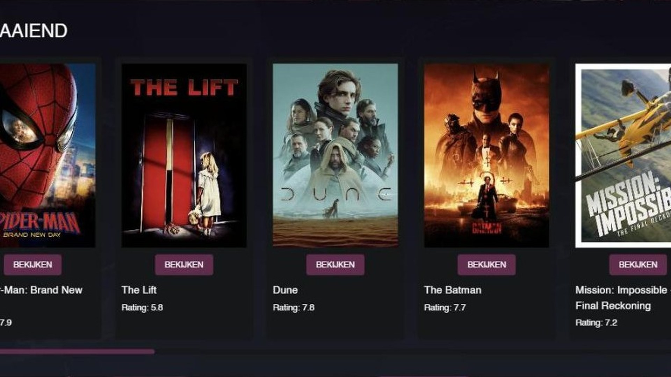
NU LIVE
DEMO
1. Film kiezen
2. Tijd kiezen
3. Stoel kiezen
4. Bevestigen
5. In admin zien
u250444.gluwebsite.nl/AnnexBios
AnnexBios Bilthoven · Sprint review
Lucas · 18/20
Notes:
SPREKER: Lucas (ongeveer 2 minuten, live in de browser)
Nu laat ik de website live zien.
1. Dit is de homepage. Hier ziet u de films die nu draaien.
2. Ik klik op een film. Nu ben ik op de detailpagina. Hier staan de tijden.
3. Ik kies een tijd. Nu zie ik de zaal. De grijze stoelen zijn al bezet.
4. Ik kies twee stoelen en vul mijn naam en e-mail in. Ik klik op bevestigen.
5. Hier staat de bevestiging, met mijn stoelen.
6. Nu log ik in als medewerker. Hier ziet u mijn reservering in de lijst.
Tip: zet de pagina's al open voor de presentatie. Werkt het internet niet? Gebruik dan de screenshots uit deze presentatie.

Slide 19
RETROSPECTIVE
WAT HEBBEN WE GELEERD?
GOED GING
KAN BETER
VOLGENDE STAP
De API werkt: films komen live binnen.
Reserveren met stoelen werkt.
De site staat online.
Meer met feature-branches werken.
Werk beter verdelen over de week.
Reserveringen wijzigen in admin.
Tijden uit de API halen.
Wachtwoorden altijd hashen.
AnnexBios Bilthoven · Sprint review
Lucas · 19/20
Notes:
SPREKER: Lucas (45 sec)
Nu vertel ik wat we geleerd hebben.
Wat ging goed? De koppeling met de API werkt. Reserveren met stoelen werkt. En de website staat online.
Wat kan beter? We werkten vaak direct op main, en niet op feature-branches. Daardoor hadden we veel merge-conflicten. Ook deden we veel werk op één dag. En onze commit-berichten waren soms niet duidelijk.
De volgende stap: een reservering wijzigen in het beheerscherm, de tijden uit de API halen, en wachtwoorden altijd veilig opslaan.
Artem sluit af.

Slide 20

Bedankt voor het luisteren
Artem, Ivan, Lucas en Deny
Notes:
SPREKER: Artem (30 sec + vragen)
Dat was onze presentatie. Bedankt voor het luisteren!
Heeft u nog vragen?
Handige zinnen bij vragen:
- "Goede vraag. Ivan weet daar meer van."
- "Dat weet ik niet precies. Ik zoek het uit."
- "Kunt u de vraag nog een keer stellen?"
- "Dat staat op onze lijst voor de volgende sprint.

